Slide 1
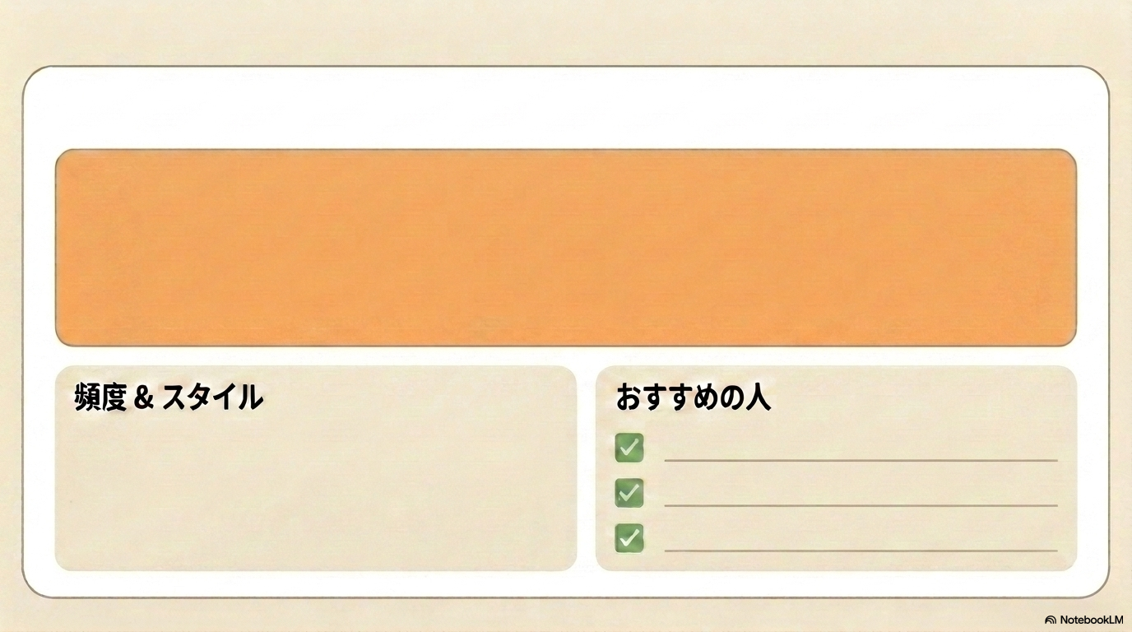

ACCNテーブルプロファイル
テーブル26:
即興的シングルセッション・キャリアコンサルティング研究会
＃味方になりきるアプローチ
＃バイザウェイ
からのコーチング
＃心理的ジャムセッション
即興的シングルセッションというのは、1回のセッションで終わることが多いキャリアコンサルタントの支援現場において、
それぞれのキャリコンが持っている技法や知見という「素材」を、目の前のクライエントに合わせて適切にアレンジして対応していくことです。
この研究会では、こうした即興的対応を「一時的な臨時対応」ではなく「恒常的な形に仕上げていく」ことを目指しています。
これからのキャリアコンサルティングの一つの新しいスタイルをグループの皆さんとともに作り上げていく、そうした集まりです。
上にあげた3つの＃ポイントを中心に、実践活かせる技法の解説や支援現場での実践事例に基づく課題の投げかけ等を行い、
それに基づいて意見交換をしています。
１,４,７,１０月第2火曜19:00～2０:30／オンライン実施
実践的支援力の向上を図りたい
技法の解説
課題の整理
実践展開に
向けた意見交換
1回限りの相談支援に携わることが多い
学習・勉強系
外部活動・イベント系
即興的な支援対応力を磨きたい
一般財団法人ACCN

